Slide 1
xLanguage
3학년
전기전자전파공학부
최스타니슬라브

Slide 2
ADS
Audience
differentiator
Solution
언어를 계속 배우고 싶은 사람들을 위한 애플리케이션
배우고 싶은 언어의 원어민들과 채팅 기능
2. 쉽게 관리할 수 있는 단어장
언어 하나를 외우는 걸로 목표를 세우고 그 언어를 마스터하기 위한 레벨 업데이트 기능

Slide 3
Persona
페르소나 타입 : 한국어를 마스터하고 싶은 친구
이름 : 아는 친구 이름
나이 : 22살
직업 : 대학생

Slide 4
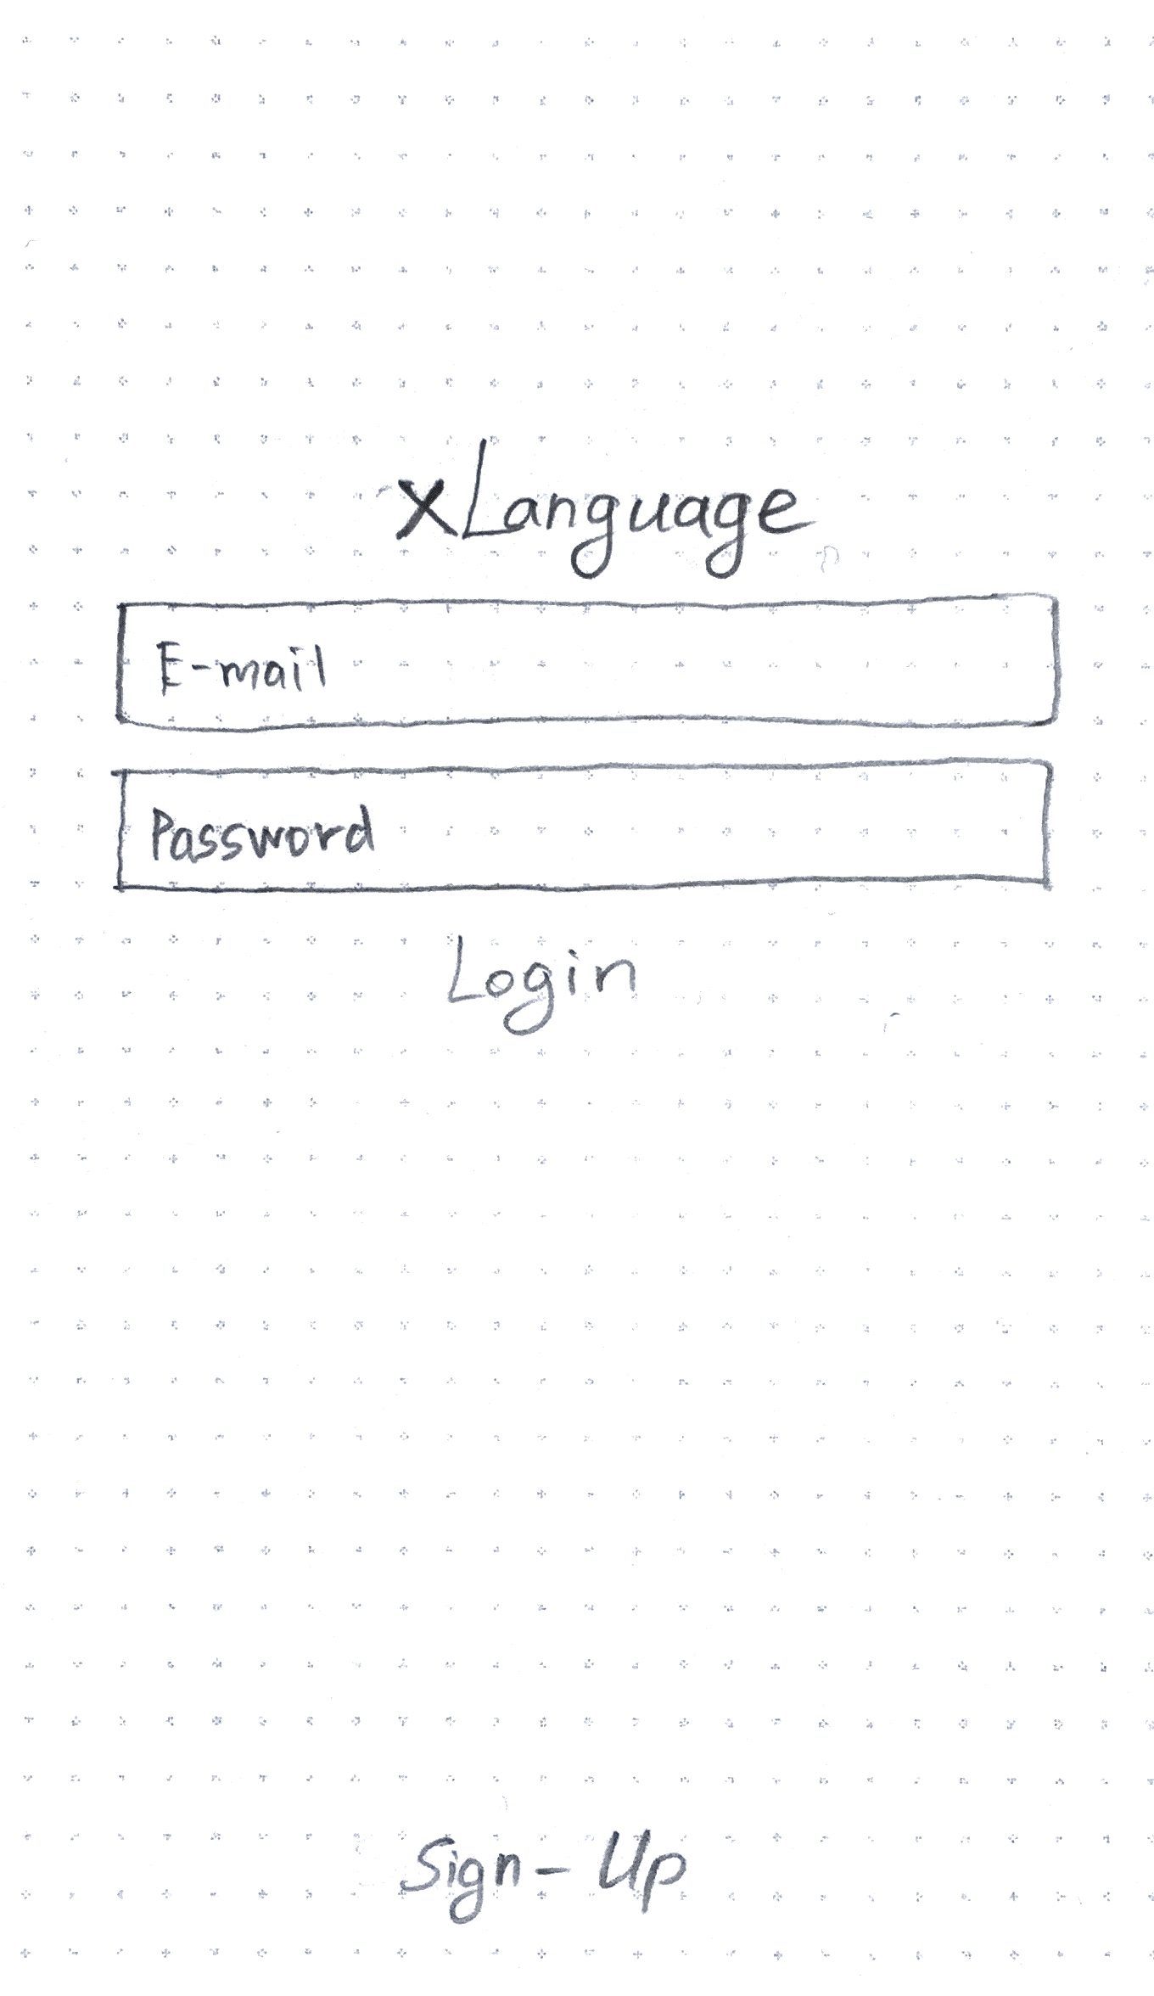
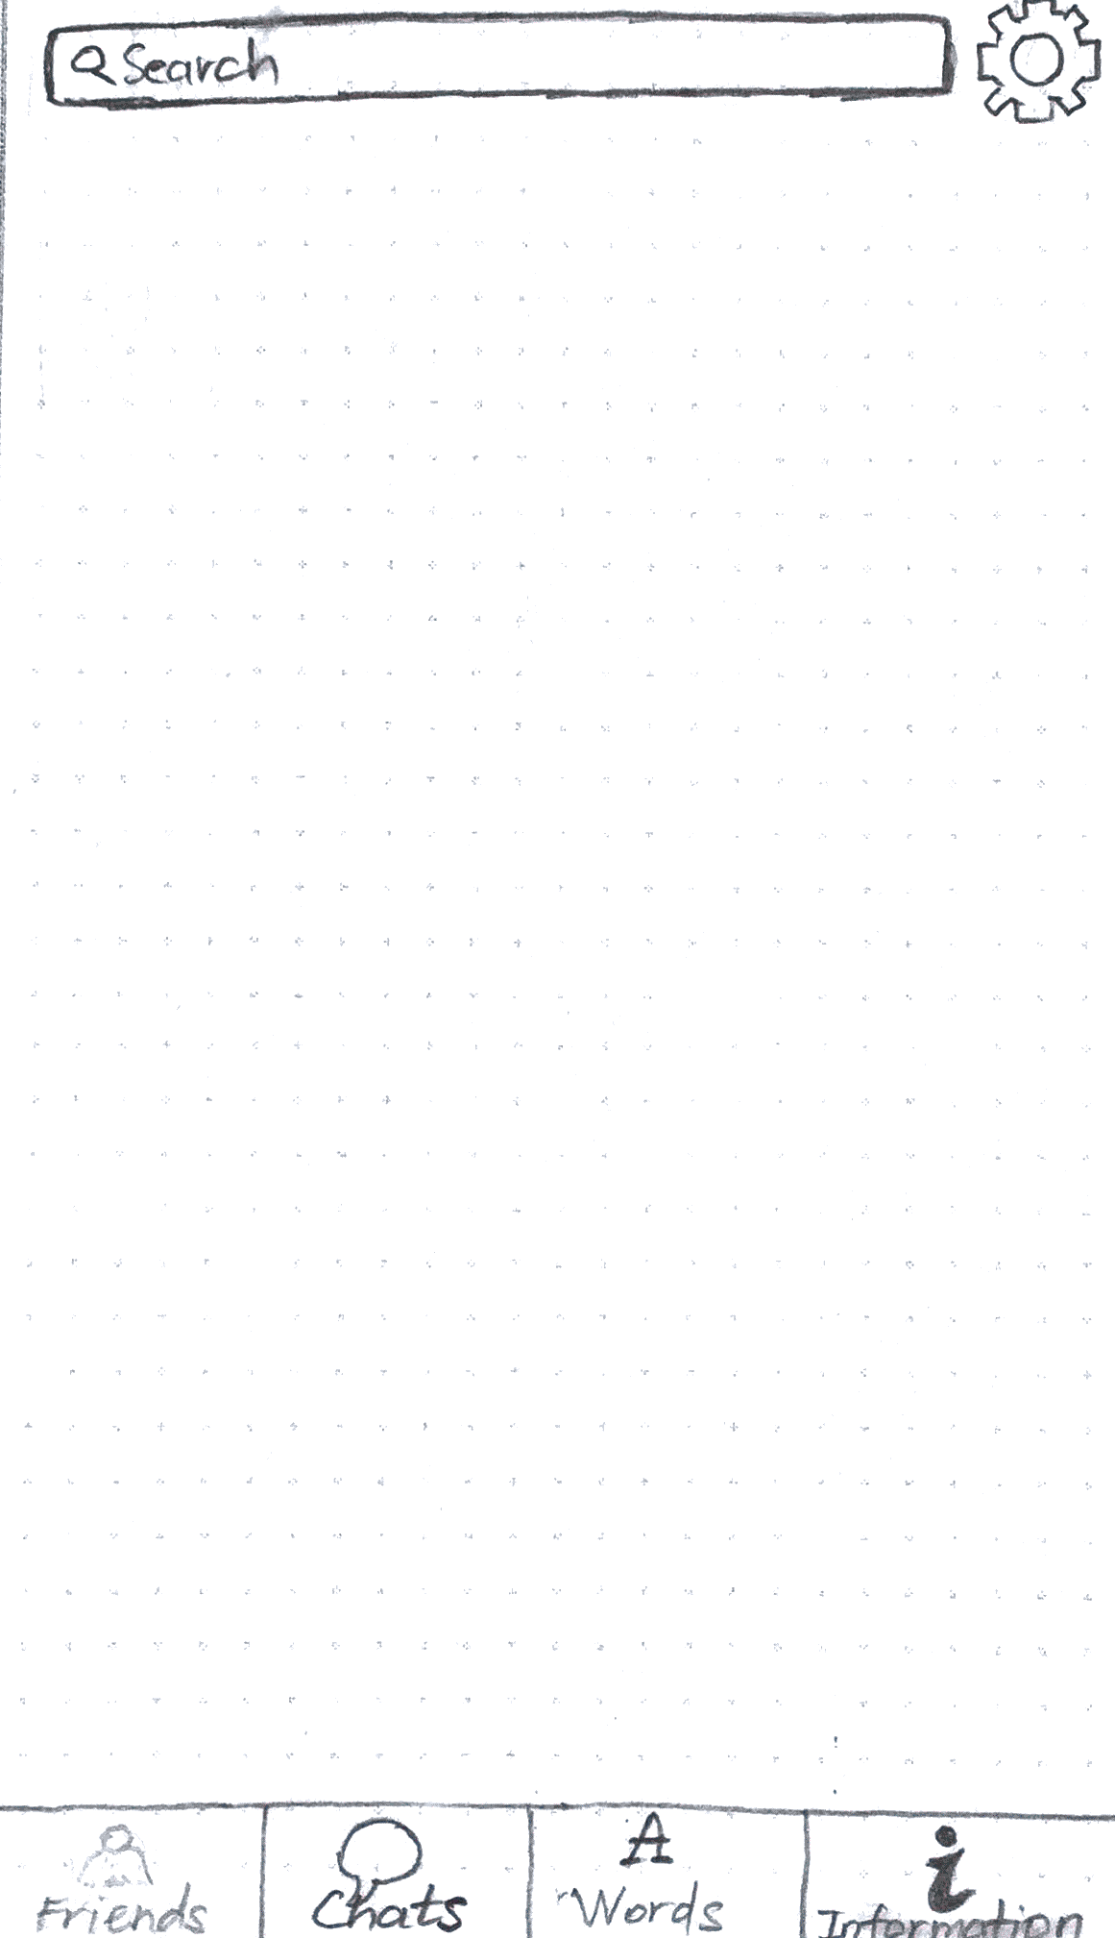
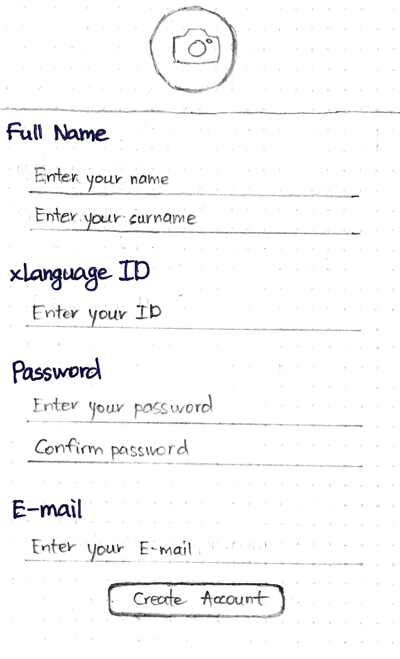
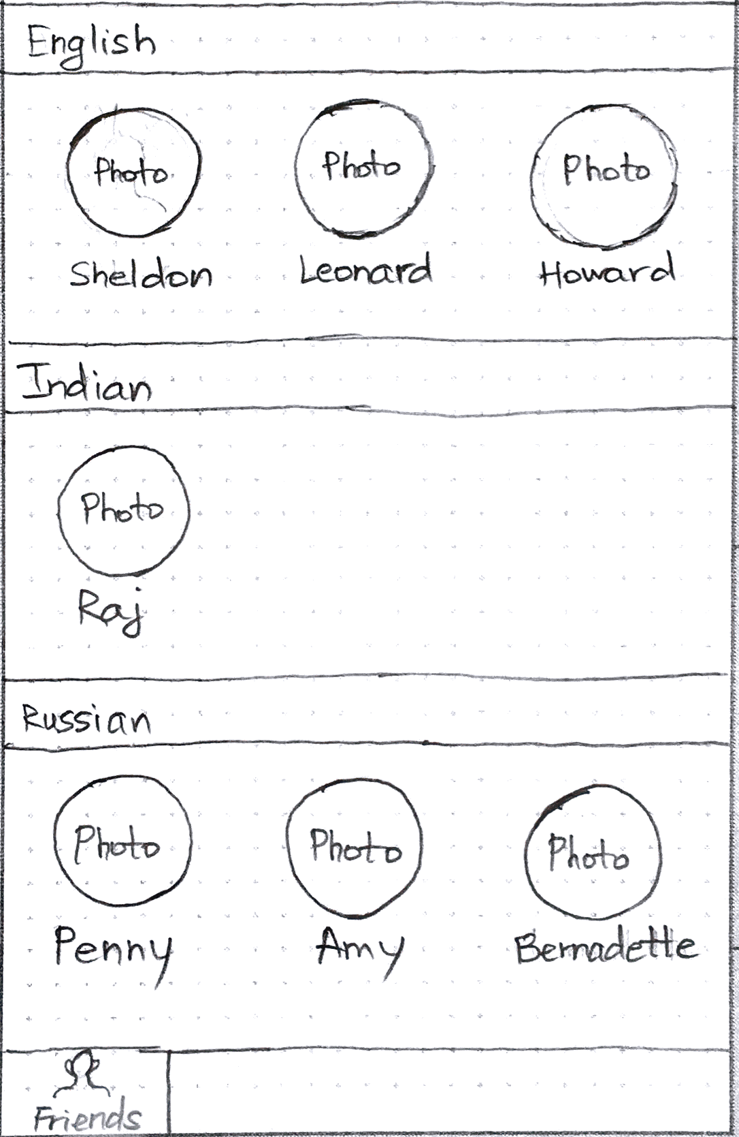
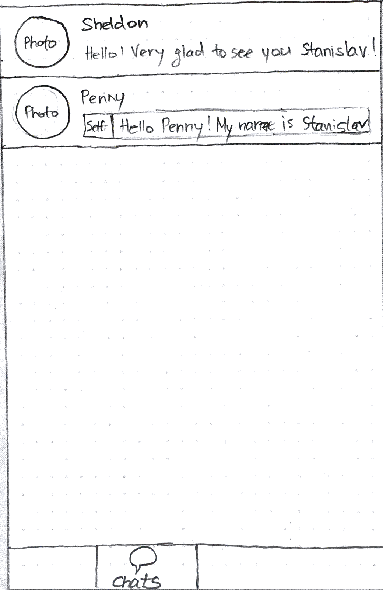
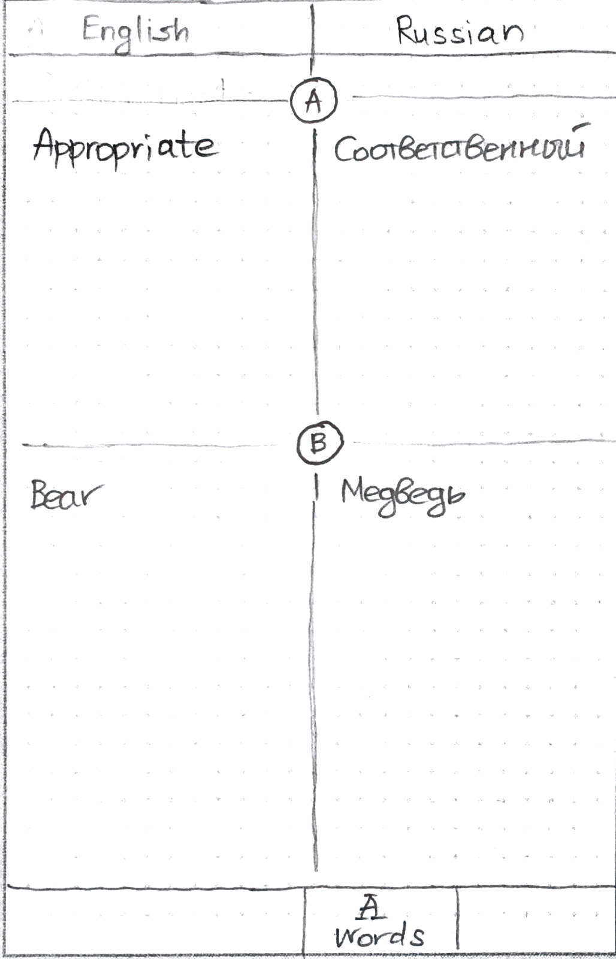
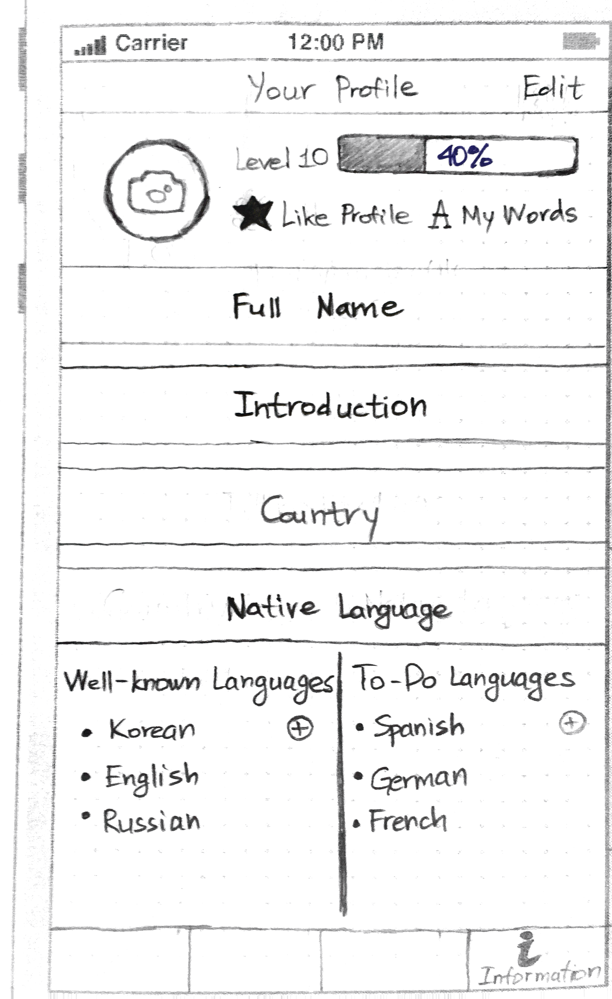

Slide 5
Data MODEL
class User {
let name: String = "Stanislav"
let id: String = "statelo"
var password : String = "12341234"
var email : String= "statelo@naver.com"
let country : String= "Uzbekistan"
let nativeLanguage : String= "Russian"
}
var words : Array<String> = ["Appropriate", "Bear", "Collection" , "Download" ,
"Exactly", "Function", "Government"]

Slide 6

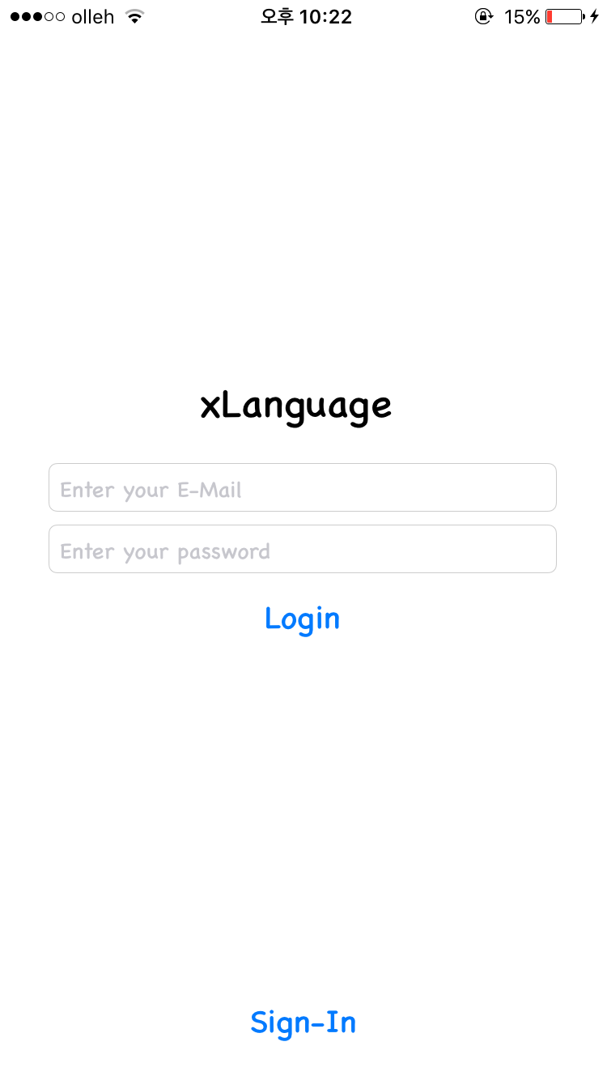
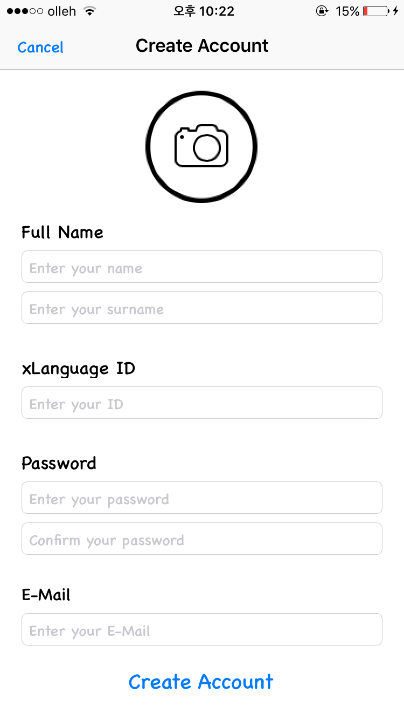
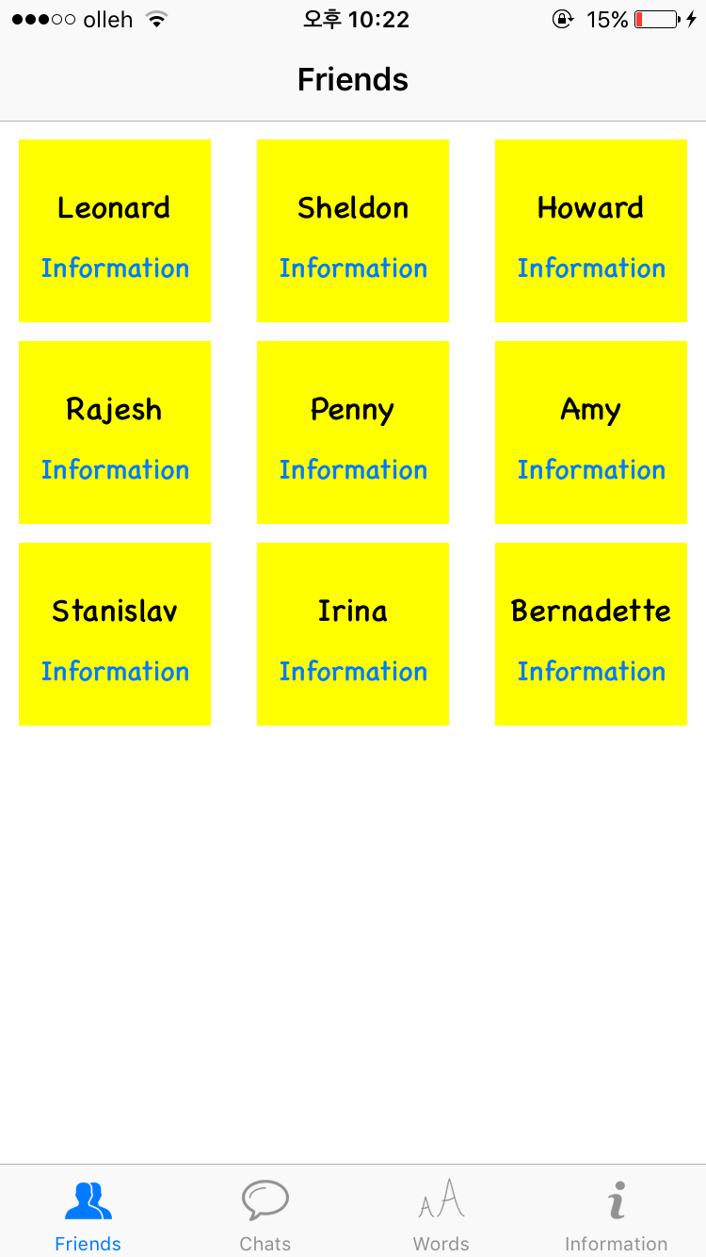
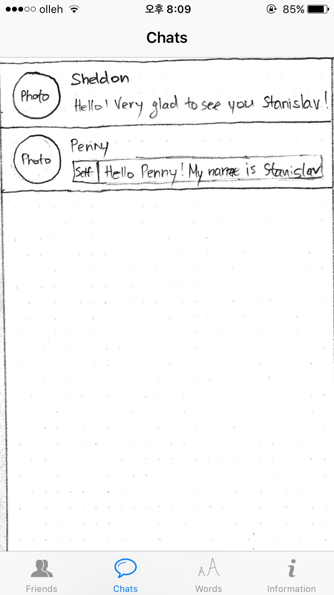
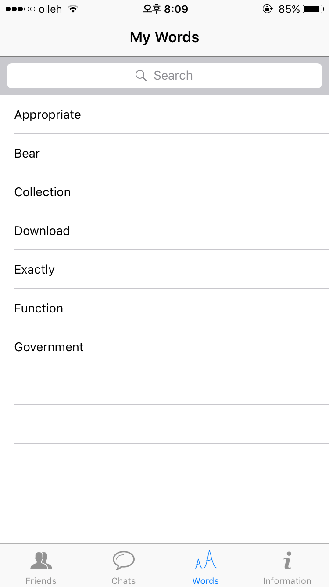
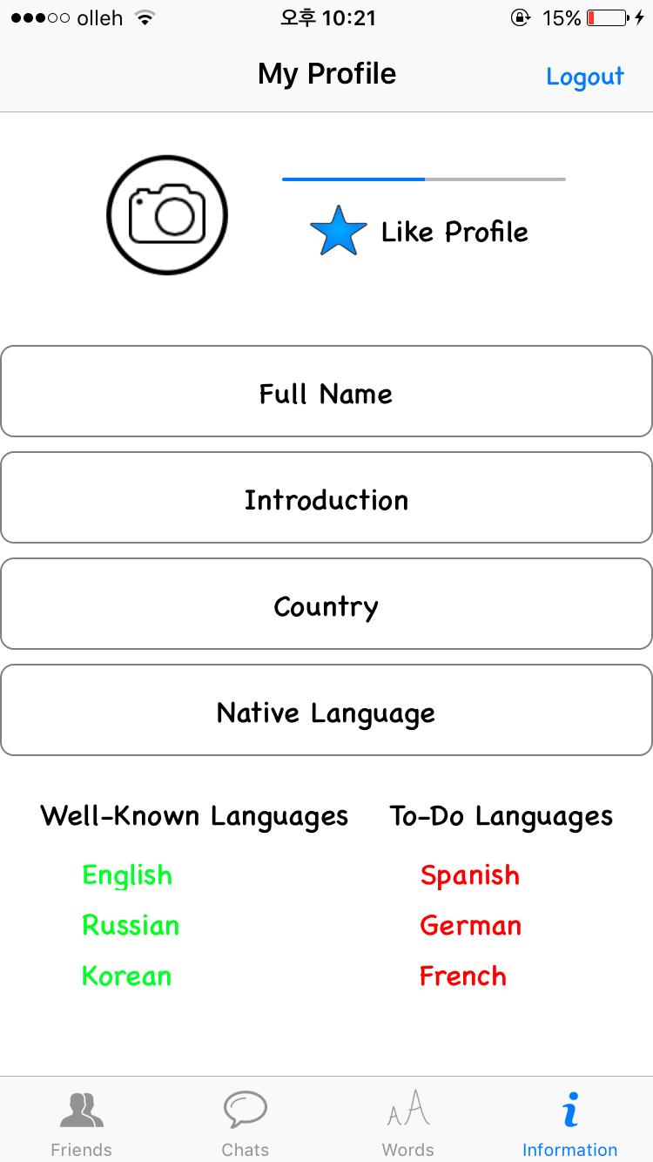

Slide 7

TIp
Research
Youtube/ github
Documentation
검색은
Naver X Google O
Thank You!
Sergey Kargopolov Jared Davidson
GitHub을 통해서 다른 사람들의 소스 보기
Apple의 Documentation을 꼭 읽어 보기
역시 Apple다운 완벽한 정리!

